Slide 1
Речевое развитие детей раннего возраста посредством дидактической игры.
Подготовила: воспитатель второй группы раннего возраста №1
Исхакова Ирина Михайловна

Slide 2
Целевые ориентиры образования
в раннем возрасте
Владеет активной речью, включенной в общение; может обращаться с вопросами и просьбами, понимает речь взрослых; знает названия окружающих предметов и игрушек. Речь становится полноценным средством общения с другими людьми.
Проявляет интерес к сверстникам; наблюдает за их действиями и подражает им. Умеет играть рядом со сверстниками, не мешая им. Проявляет интерес к совместным играм небольшими группами.

Slide 3
Цели и задачи
Цель: Способствовать созданию условий для развития речи детей посредством использования дидактических игр.
Задачи:
Развитие всех компонентов устной речи: обогащение активного словаря, развитие грамматического строя речи, связной речи-диалогической и монологической форм;
Развитие речевого творчества;
Воспитание звуковой и интонационной культуры речи, развитие фонематического слуха;
Приобщение к словесному искусству, в том числе развитие художественного восприятия и эстетического вкуса.

Slide 4
Актуальность:
Хорошая речь- важное условие развития личности ребенка
Игра-ведущий вид деятельности
Дидактическая игра доступна детям с раннего возраста

Slide 5
Классификация дидактических игр в развитии речи детей
Виды
С предметами или игрушками
Словесные
Настольно-печатные

Slide 6
Игры с предметами или игрушками
Игры с предметами или игрушками направлены на развитие тактильных ощущений, умение манипулировать с различными предметами и игрушками, развитие мышления и воображения.
С детьми проводились такие игры, как: «Чудесный мешочек», «Овощи и фрукты», «Мяч бросай, животных называй», «Кто как разговаривает», Дикие и домашние животные», «Угости куклу Машу чаем», Собери куклу Машу на прогулку» и многие другие игры.

Slide 7
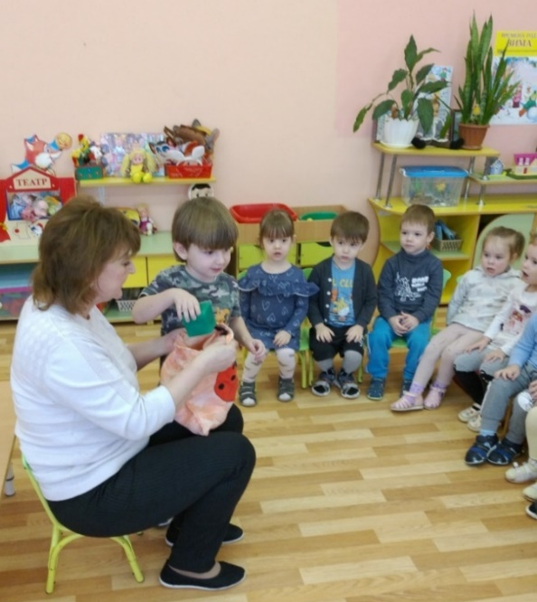
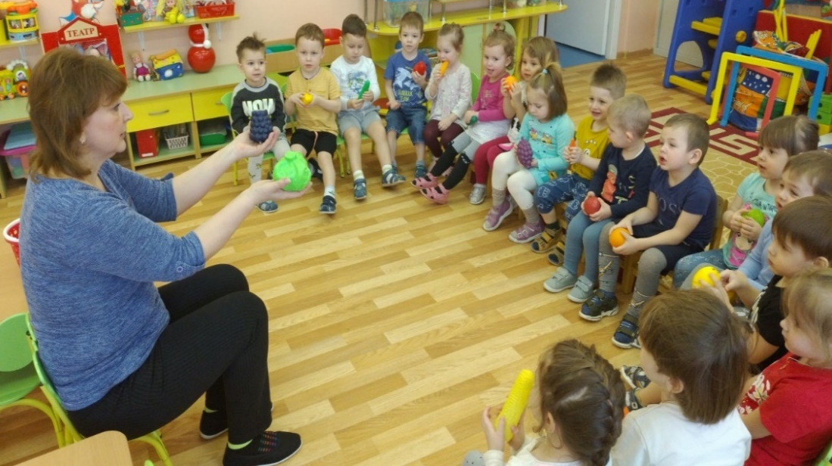
«Чудесный мешочек» «Овощи и фрукты»

Slide 8
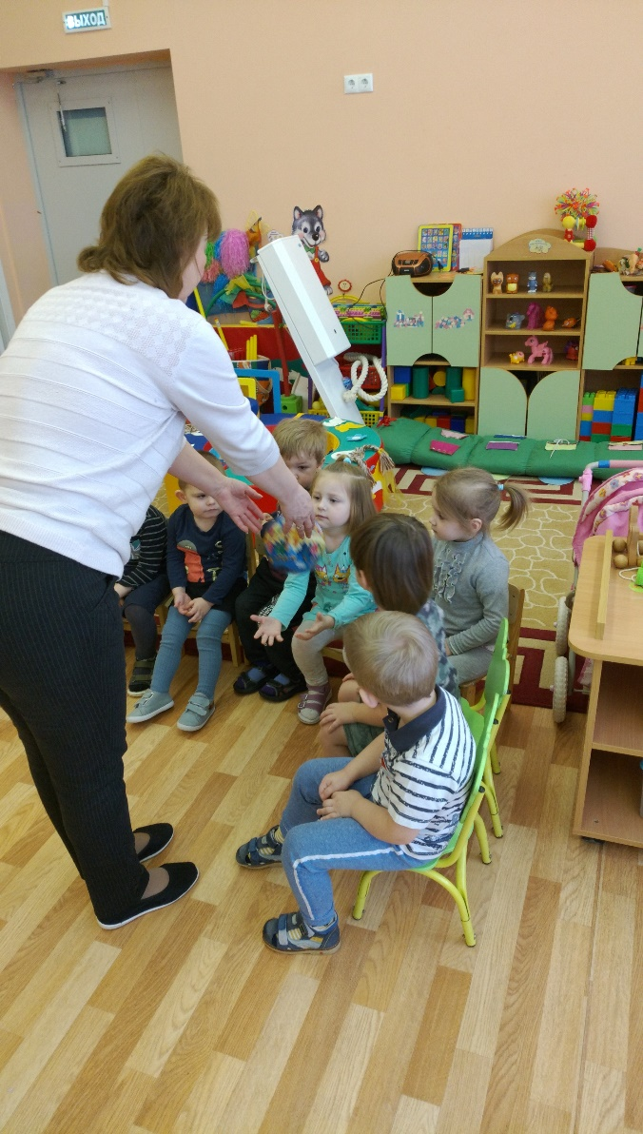
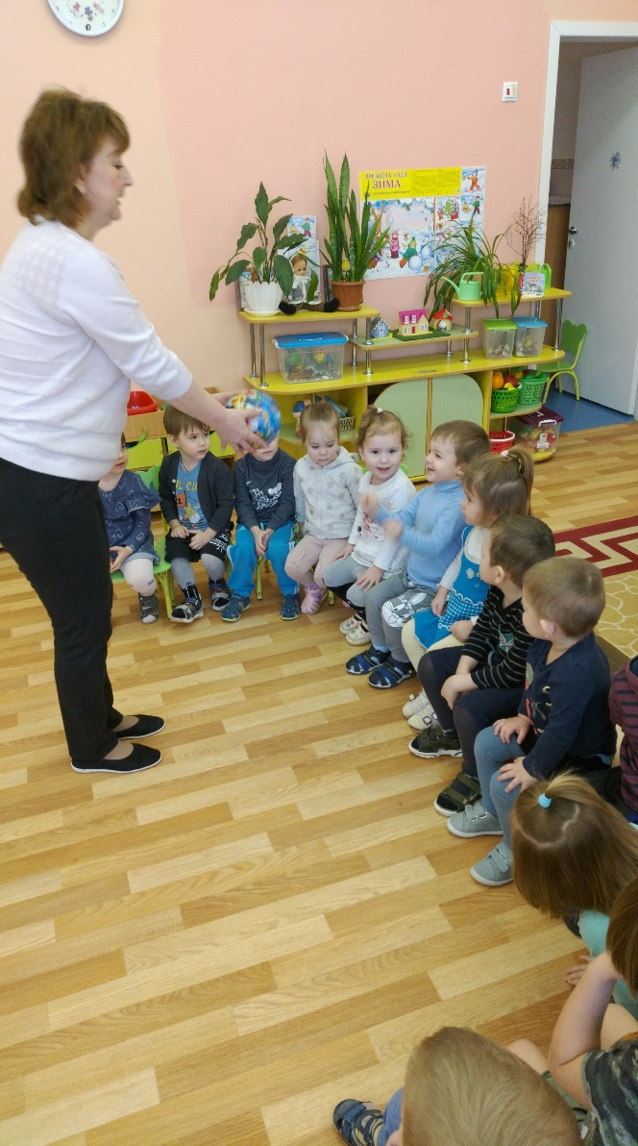
«Мяч бросай животных называй» «Кто как разговаривает»

Slide 9
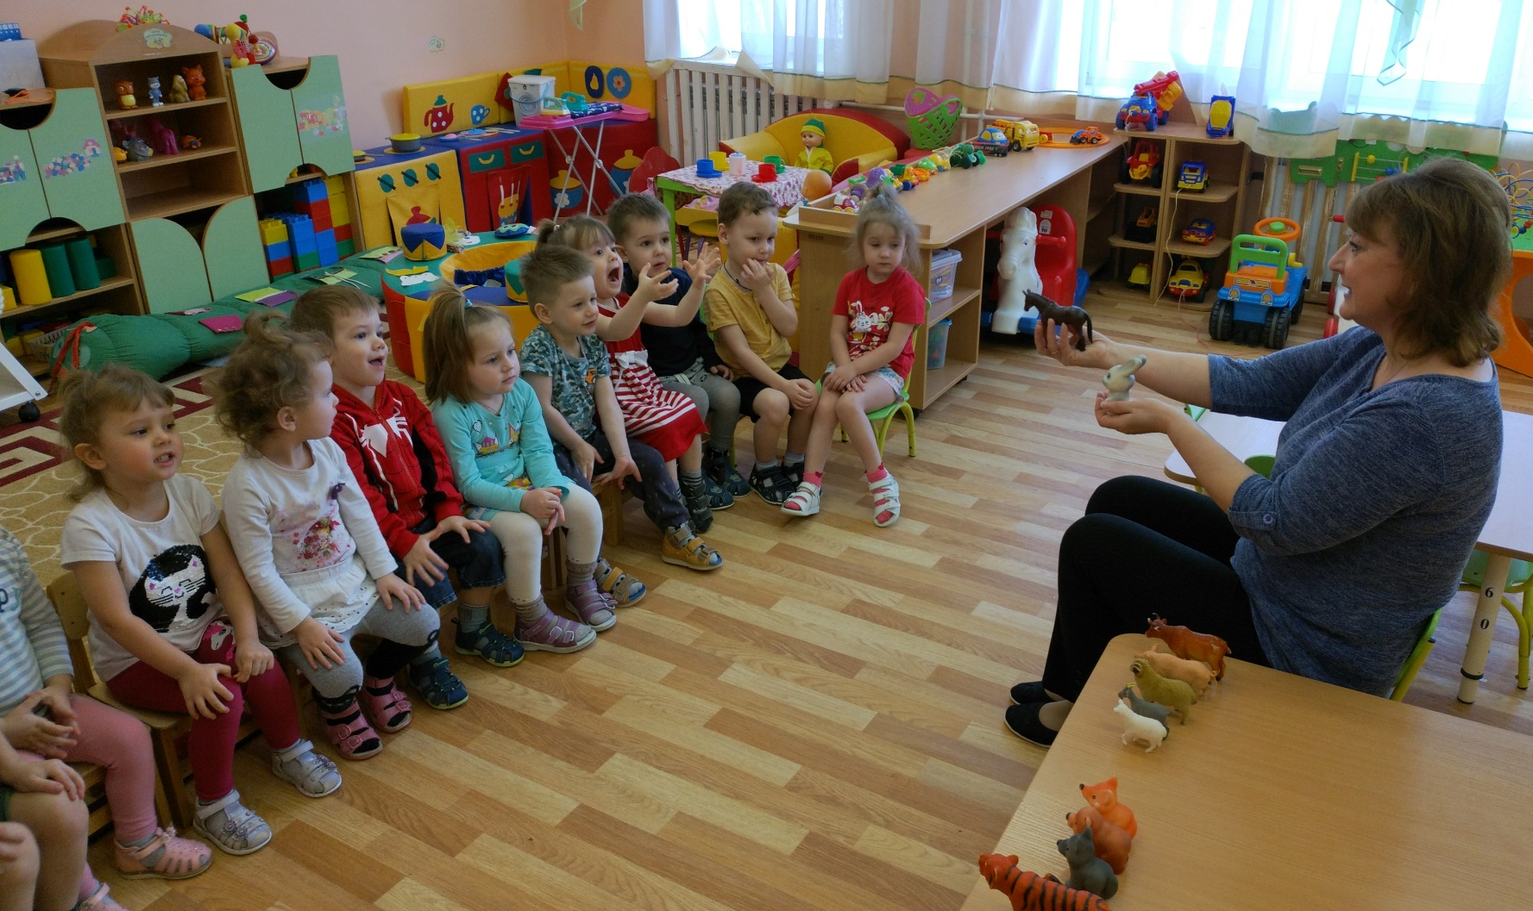
«Дикие и домашние животные»

Slide 10
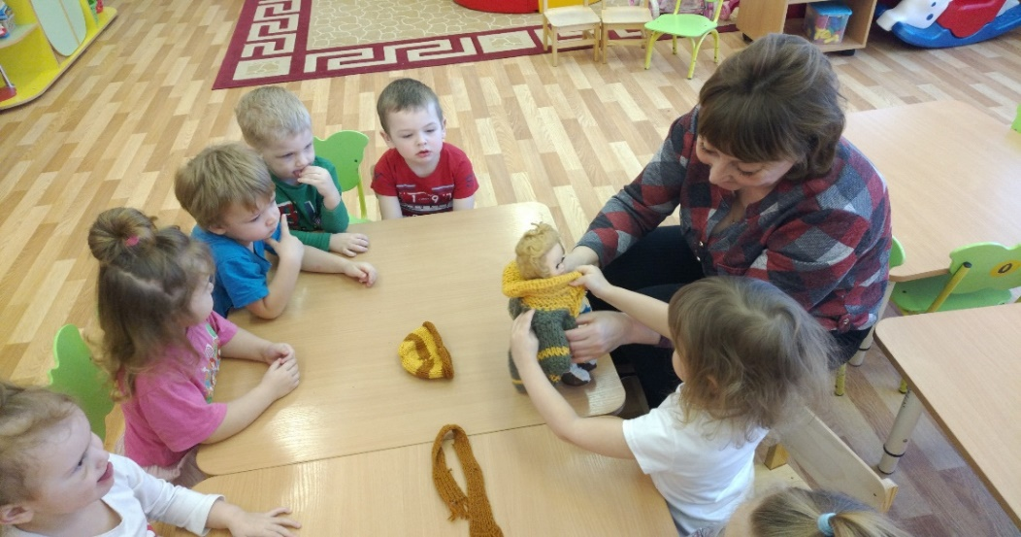
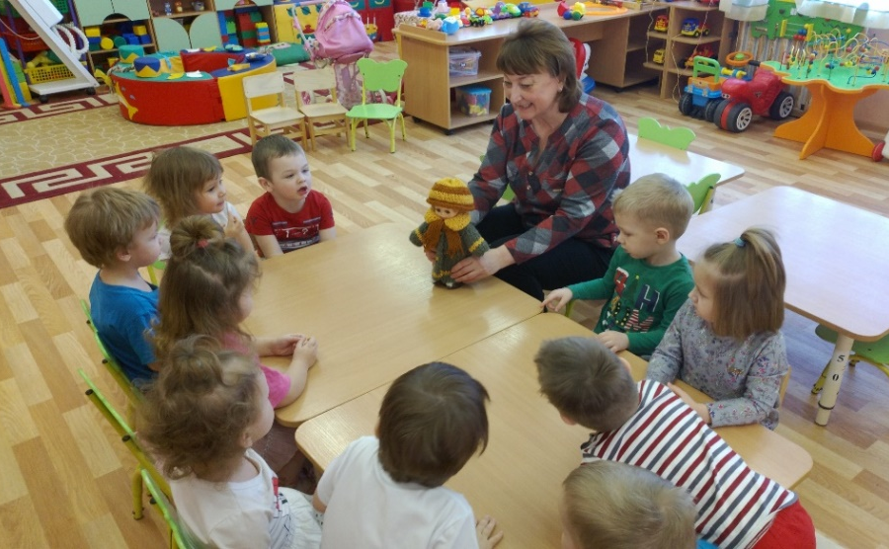
«Угости куклу Машу чаем» «Собери куклу Машу на прогулку»

Slide 11
Настольно-печатные игры
Настольно-печатные игры используются как наглядные пособия, направленные на развитие зрительной памяти, внимания и т.д. С помощью настольно-печатных игр можно успешно развивать речевые навыки, математические способности, логику, внимание, мышление.
С детьми использовались такие игры, как: «Собери картинку», «Что ты выбрал», «Разрезные картинки», «Животные и их детеныши», «Гардероб для Маши», «Кто что ест», «Геометрические фигуры», «Чей малыш», «Разные виды транспорта» и далее.

Slide 12
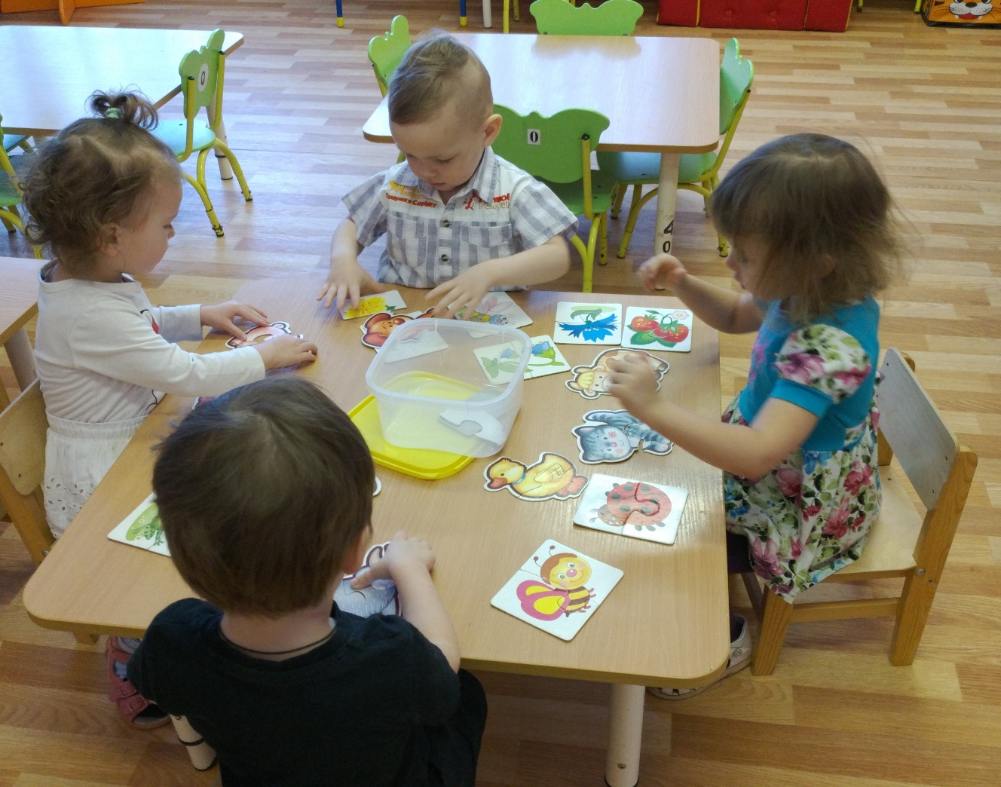
«Собери картинку»

Slide 13
«Что ты выбрал»

Slide 14
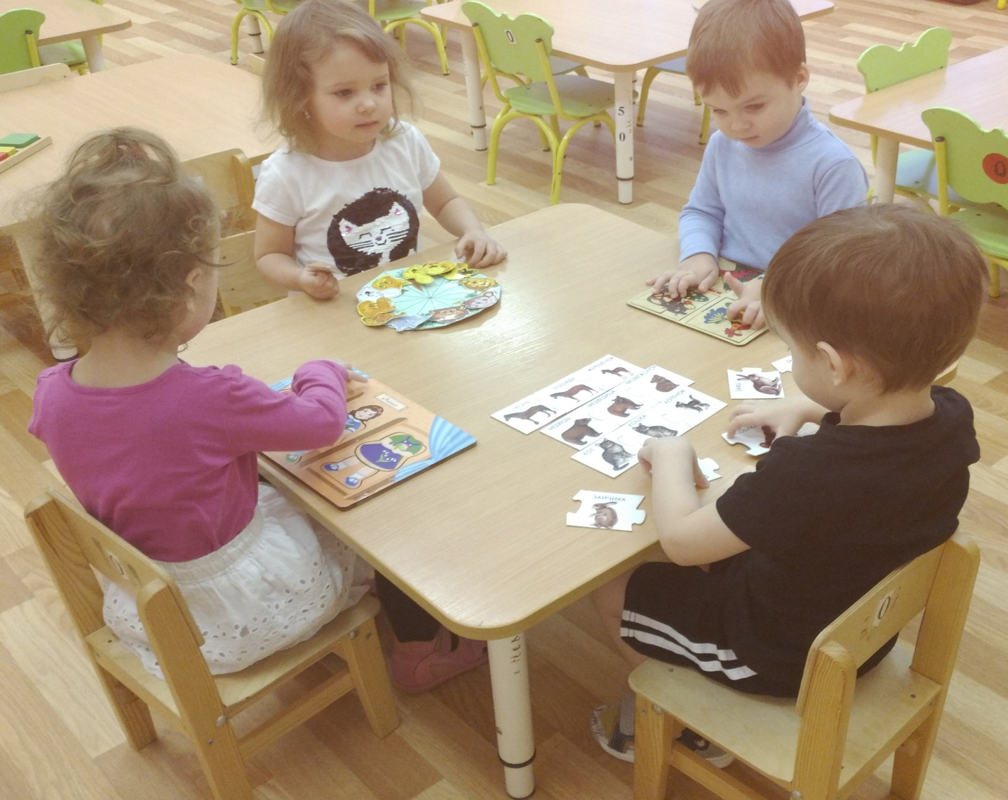
«Кто что ест» «Разрезные картинки» «Гардероб для Маши» «Животные и их детеныши»

Slide 15
«Чей малыш» «Геометрические фигуры» «Разные виды транспорта»

Slide 16
Словесные игры
Словесные игры способствуют развитию слуховой памяти, внимания, коммуникативных способностей, а также развитию связной речи. Они построены на словах и действиях играющих.
С детьми занималась пальчиковыми играми, среди которых проводила «Ладушки-ладушки», «На птичьем дворе», проводила игры «Опиши, что видишь», «Летели две птички», «Мяч бросай, вопрос задавай» и многие другие игры.

Slide 17
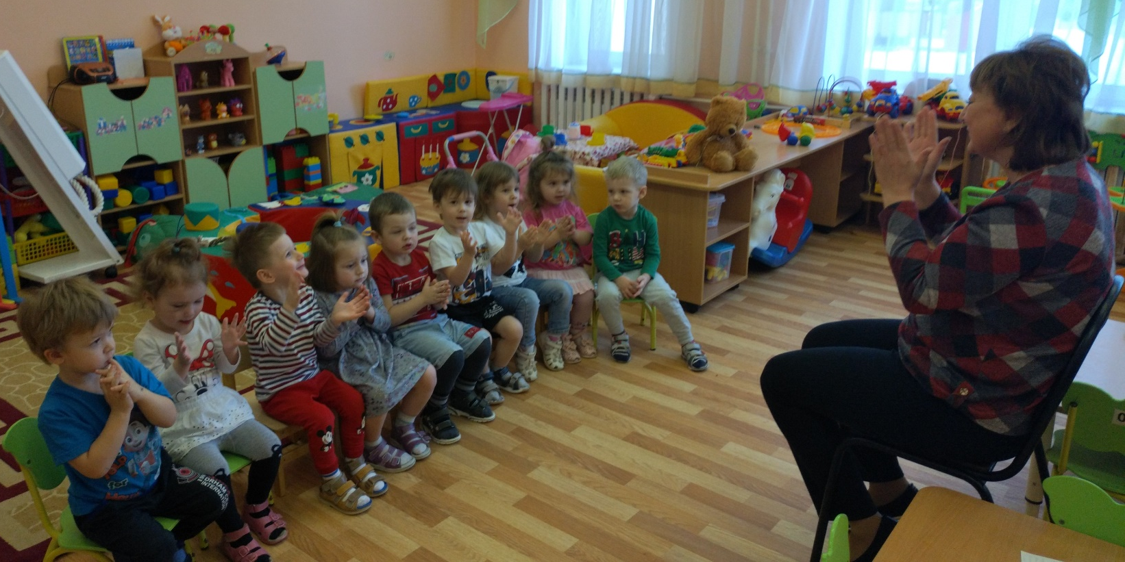
«Ладушки-ладушки»

Slide 18
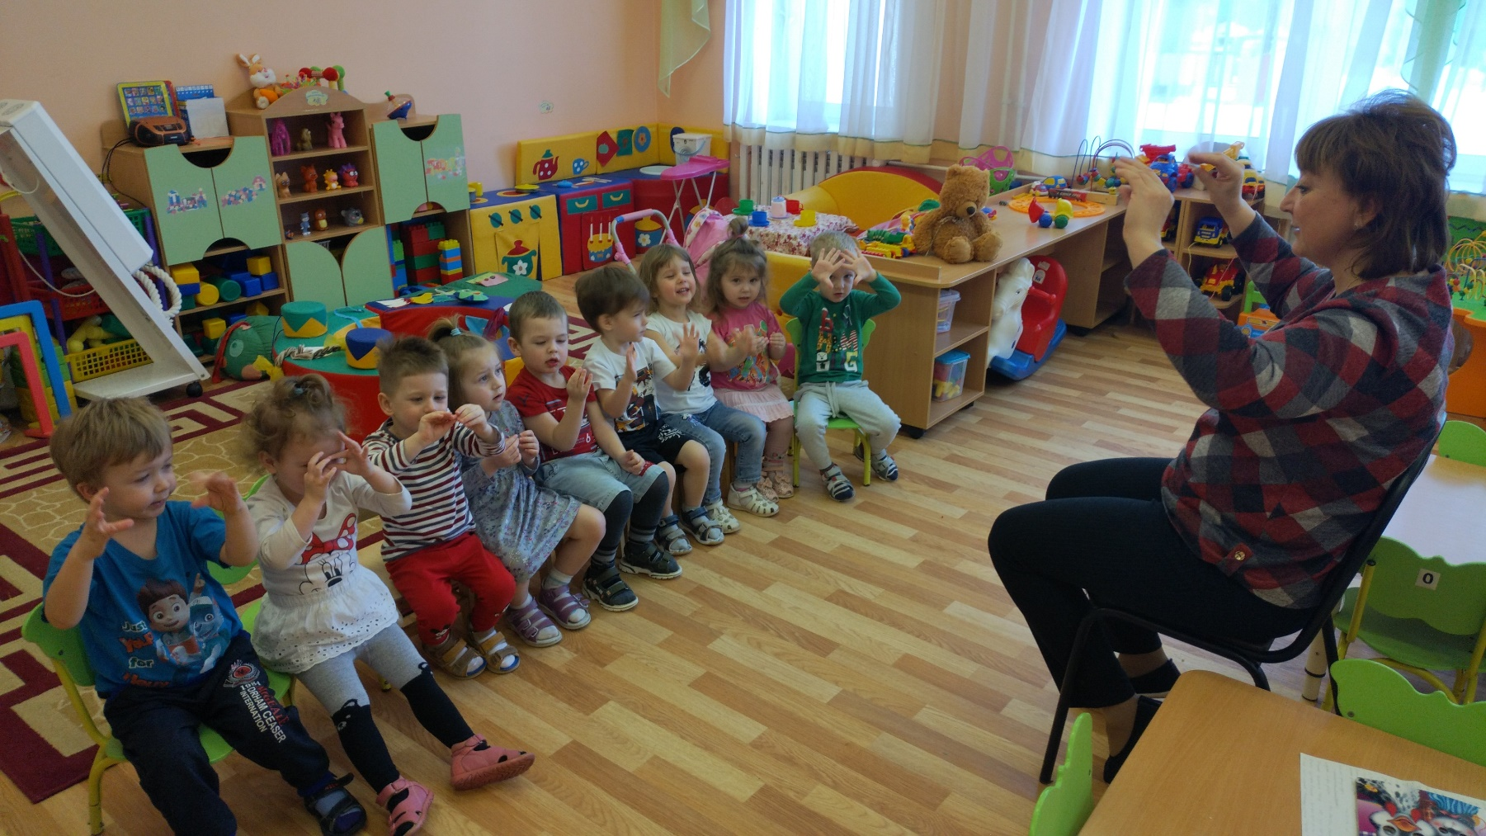
«На птичьем дворе»

Slide 19
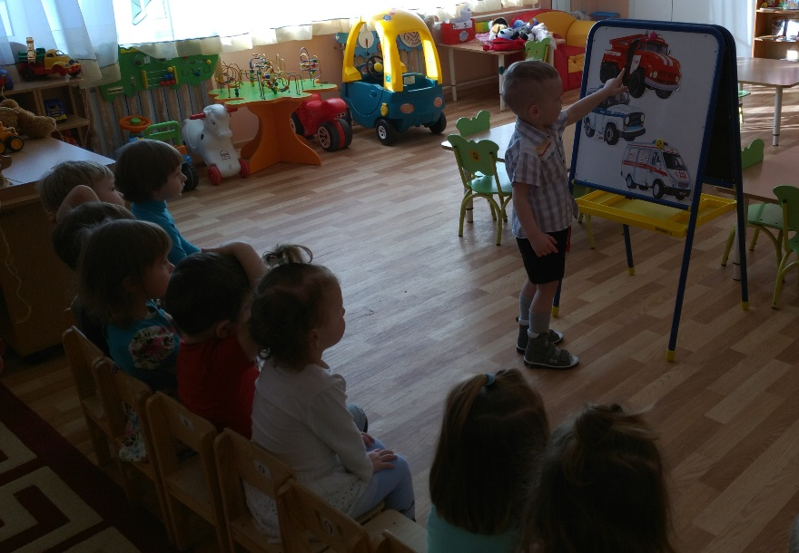
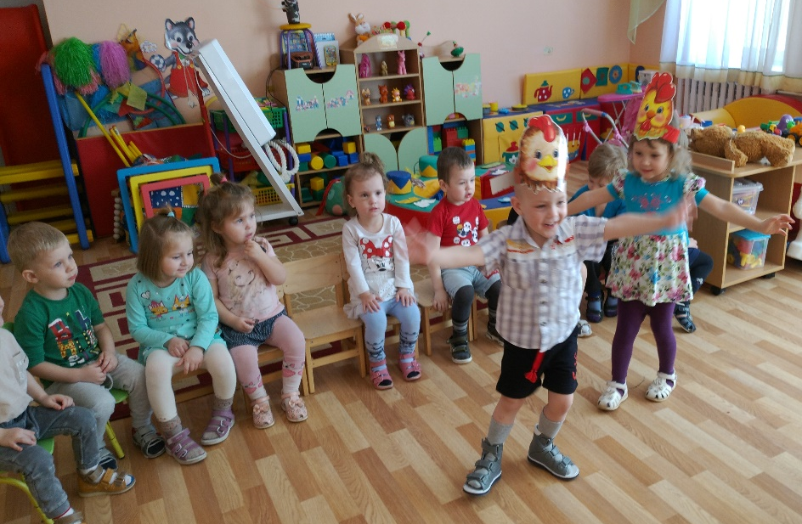
«Опиши, что видишь» «Летели две птички»

Slide 20
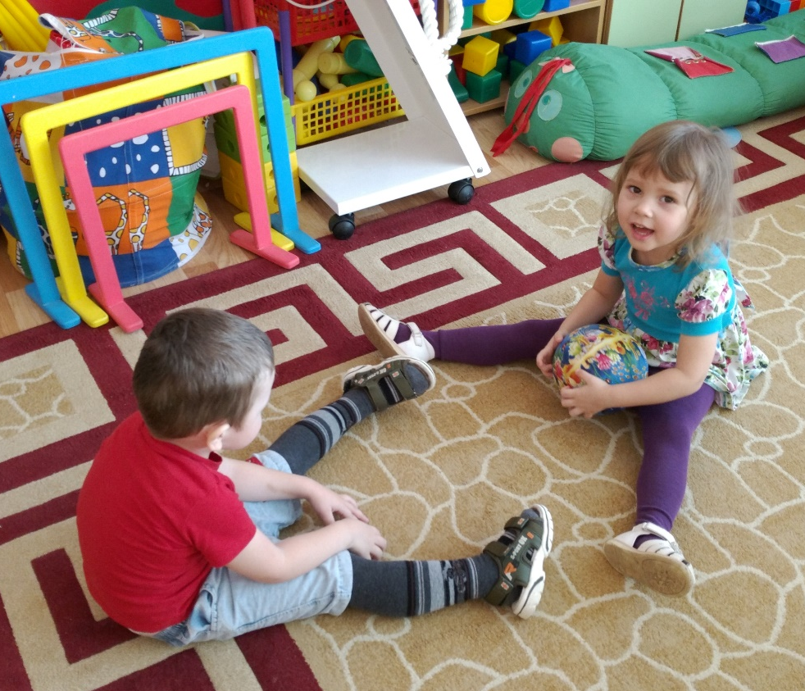
«Мяч бросай, вопрос задавай»

Slide 21
ПЕРСПЕКТИВА
Дальнейшая перспектива по данной теме – это создание картотеки дидактических игр, направленная на максимально затрагивающие все стороны развития речи детей раннего возраста.

Slide 22
Обзор методических источников:
Гербова В.В. Развитие речи в детском саду. Вторая группа раннего возраста. Издательство Мозаика-Синтез; Москва, 2015
Тихеева Е.И. Развитие речи детей (раннего и дошкольного возраста)-М,; Просвещение, 1981
Бондаренко А.К. Дидактические игры в детском саду. Книга для воспитателя.- М.; Просвещение, 1991
Медведева И.К. Дидактическая игра как средство развития речи детей младшего дошкольного возраста. Рубрика: Дошкольная педагогика. Издательство: Молодой ученый, 2016

Slide 23
Дидактические игры преследуют не только цель развития речи детей – значение их шире. Живое участие детей воспитывает в них коллективные навыки, дисциплинирует их, упражняет память, внимание, волю. Е.И.Тихеева

